Slide 1
Z7894: Geoinformační technologie v sociální geografii
Brno 2019

Slide 2
Průběh cvičení a jeho náplň
Čtvrtek 16:00 – 16:50 hod., učebna Z1 (14 dní)
Projektově zaměřená cvičení
Celkem 3 cvičení (protokoly; závěrečné zpracováno posterem)
Odevzdání do cca 4 týdnů (úterý 23:59)
  Prezentace závěrečných výsledků (čtvrtek) v hodinách cvičení (5 min)
  Vzájemné hodnocení – checklist (3 min)

Slide 3
Podmínky ukončení
Docházka: 1 neomluvená absence
Každé cvičení i poster max. 10 b., celkem 30 b.
Potřeba získat min. 18 bodů
Výsledky ze cvičení budou tvořit 25 % výsledné známky u zkoušky

Slide 4
Cvičení 1 - zadání
Vytvořte analýzu zaměstnanosti osob v JMK podle dat za ekonomické subjekty v roce 2016. Součástí protokolu budou části zabývající se explorací (=průzkumem), analýzou, syntézou dat a (kartografickou) vizualizací výsledků. Využít lze všech relevantních datových zdrojů i softwarových nástrojů.

Slide 5
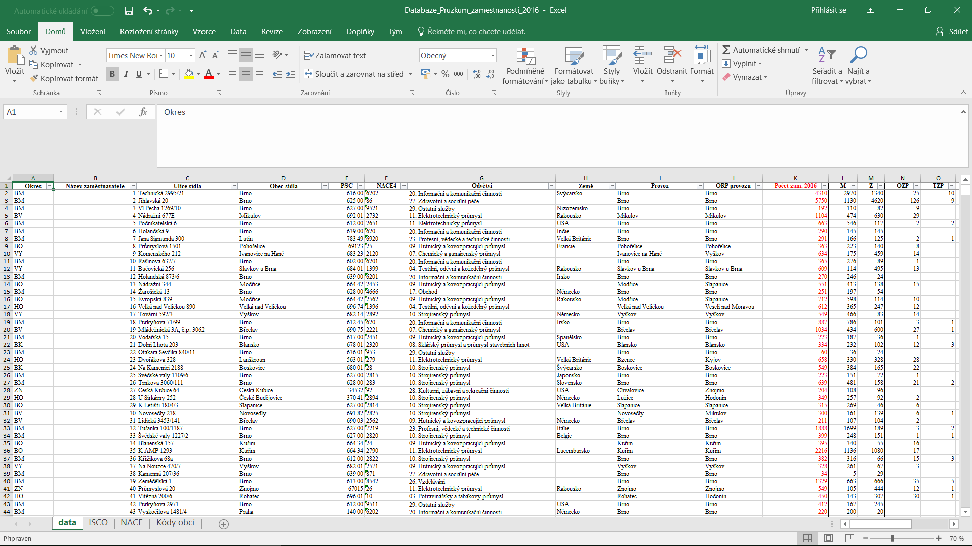
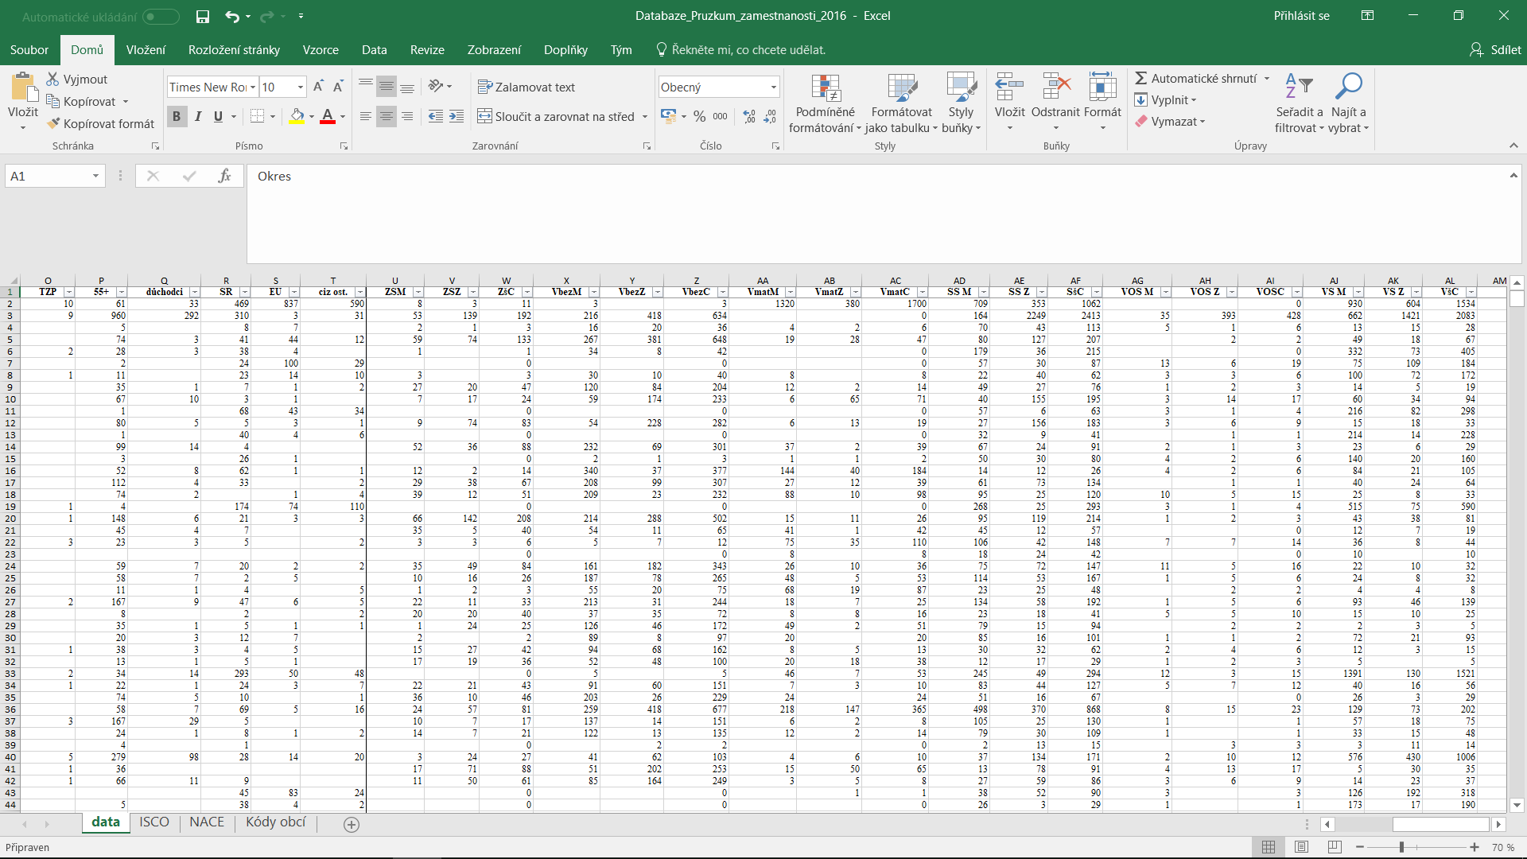
Cvičení 1 - data
Průzkum zaměstnanosti v JMK v roce 2016 – nutné předzpracovat a geokódovat pro další analýzy
Data za jednotlivé ekonomické subjekty: lokalizace (adresa s č.p.), odvětví, počet zaměstnanců celkem + rozdělení podle vzdělání, pohlaví…

Slide 6
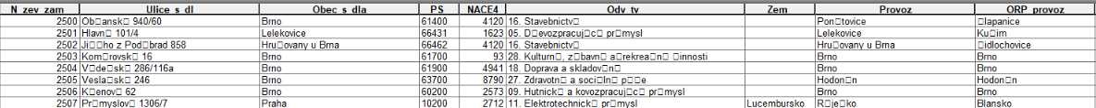
Cvičení 1 - Data
Export z ArcGIS Online využívá jiné kódování znaků (UTF-8)
Nezbytné procesy:
  Předzpracování sešitu .xlsx
  Geokódování, export do desktopu
  Připojení dalších atributů

Slide 7
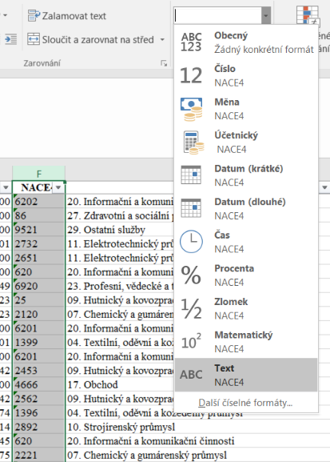
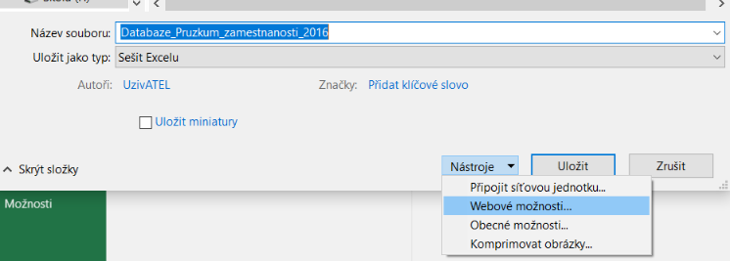
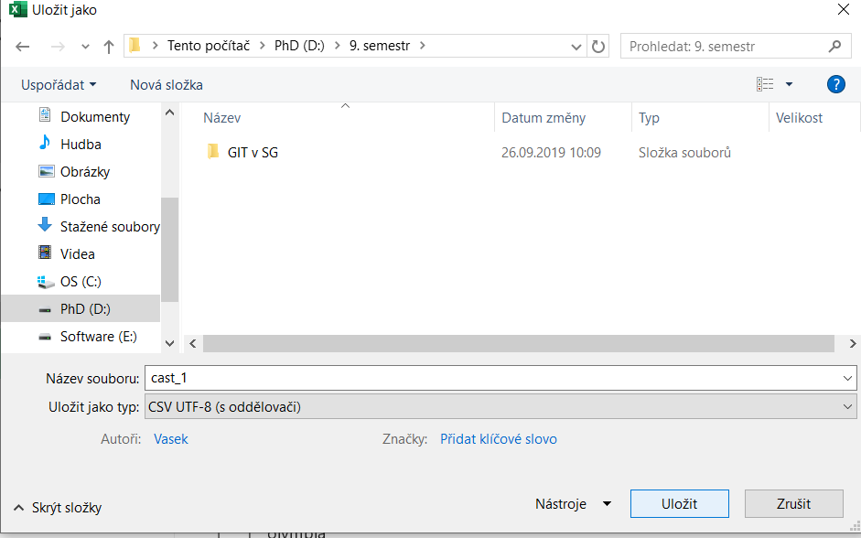
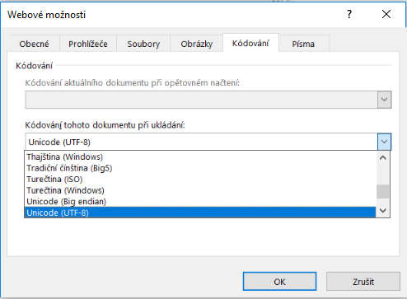
Předzpracování sešitu .xlsx
Sjednocení datových typů sloupců – text / číselný typ
  Úprava hodnot sloupců – kódy NACE – změna na číselný typ = místy nesprávné napojení pro zaměstnavatele
Úprava kódování znaků
  Většina případů – nativní Windows 1250 (Středoevropské jazyky) je potřeba změnit na kódování podle Unicode používané v ArcGIS Online (UTF-8)
  Lze využít i jednodušší cesty – export CSV (UTF-8)
Export do .txt nebo .csv
  Max. 250 záznamů

Slide 8
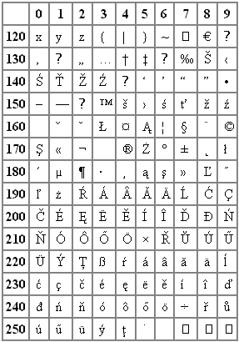
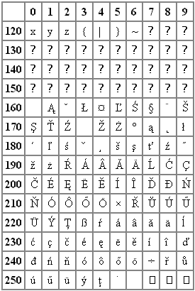
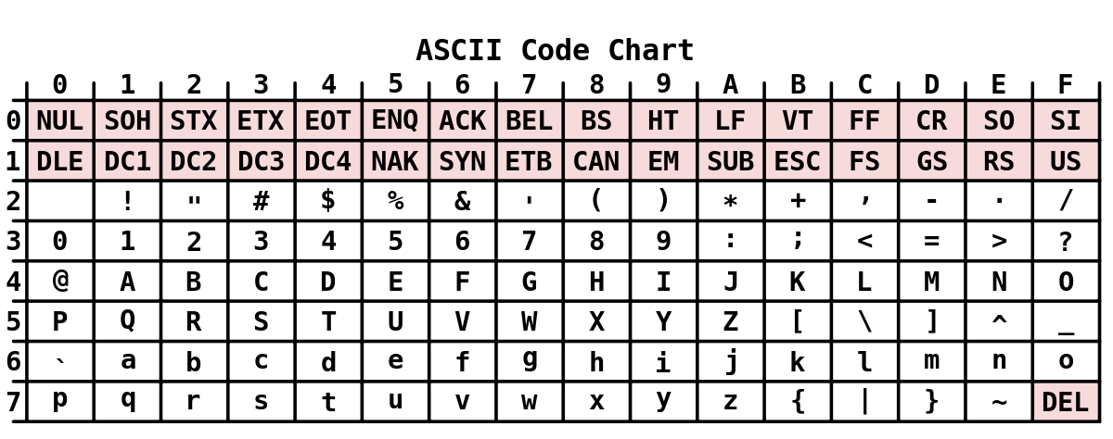
Kódování znaků na pc/v arcgis
Různé znakové sady pro zápis češtiny – vychází se z ASCII tabulky:
  Windows 1250
  ISO 8859-2
  Unicode
  …
Windows 1250
ISO 8859-2
ASCII

Slide 9
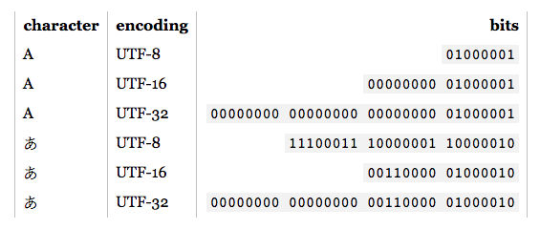
Kódování znaků na pc/v arcgis
Různé kódování znaků:
  Binární
  Hexadecimální
  …
Standardy UTF-8, UTF-16, UTF-32

Slide 10
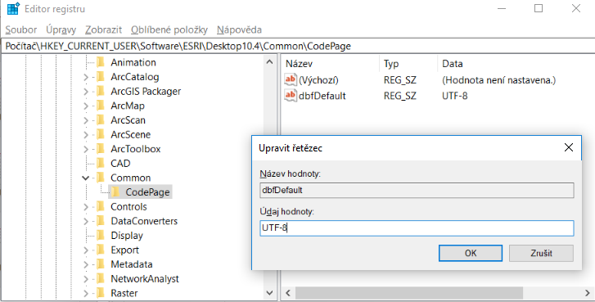
Kódování znaků na pc/v arcgis
Možná změna „rozkódování“ znaků v ArcGIS Desktop – úprava registrů Windows
  HKEY_CURRENT_USER\Software\ESRI\Desktop10.x\Common\CodePage
    Nový textový řetězec
ARCDATA PRAHA

Slide 11
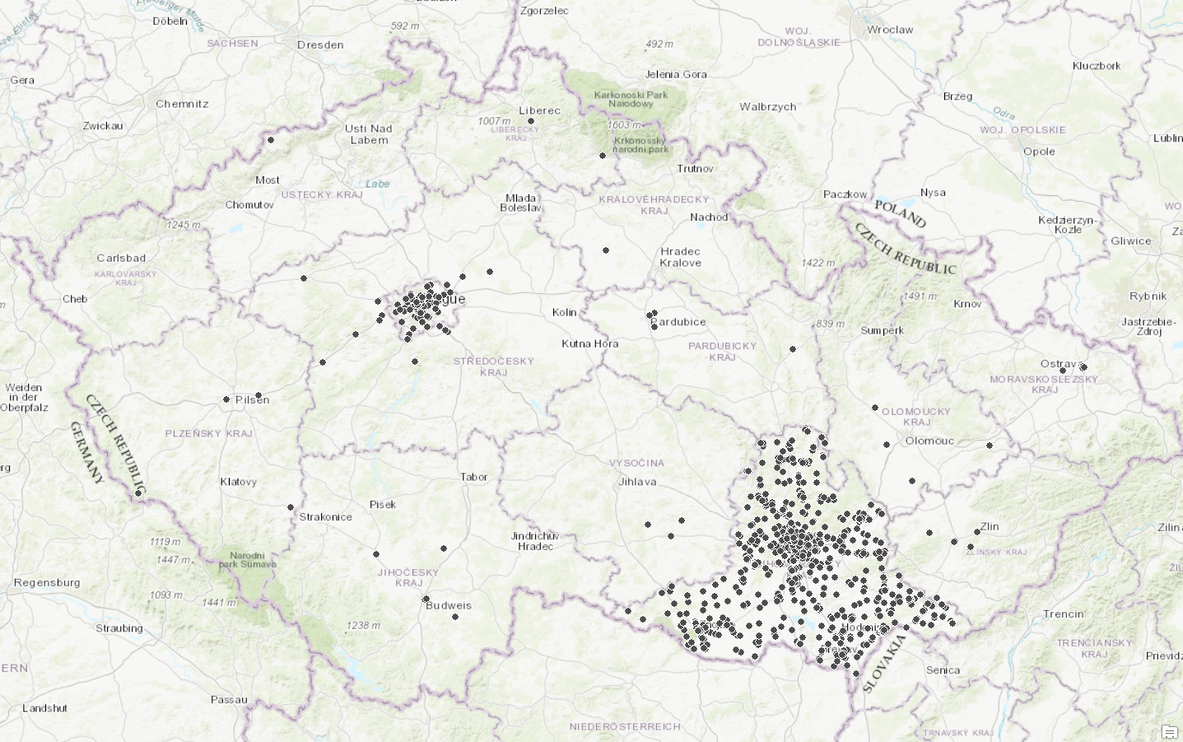
Cvičení 1 - data
Potřeba geokódování:
  ArcGIS Desktop – potřeba referenční soubory
  ArcGIS Online – potřeba vytvoření účtu
Propojení na základě adresy (Ulice sídla), obce (Obec sídla) a PSČ (PSČ)
Možné problémy:
  Nenalezení sídla
  Sídlo se nachází mimo JMK

Slide 12
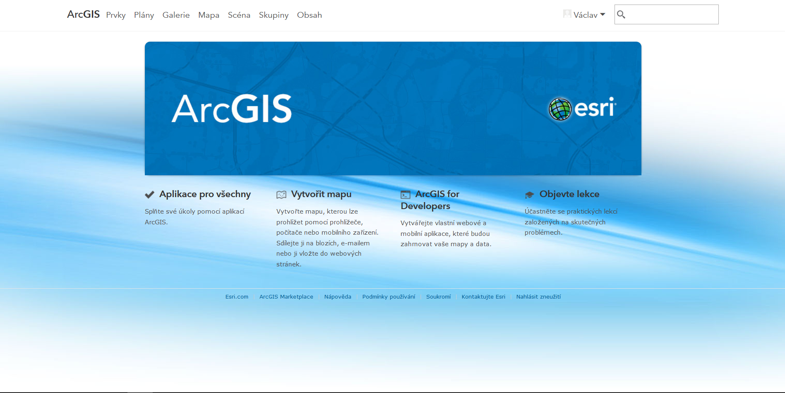
GEOKÓDOVÁNÍ v arcgis online
Vytvoření účtu/přihlášení se k již vytvořenému (https://www.arcgis.com/home/signin.html)
Záložka Mapa

Slide 13
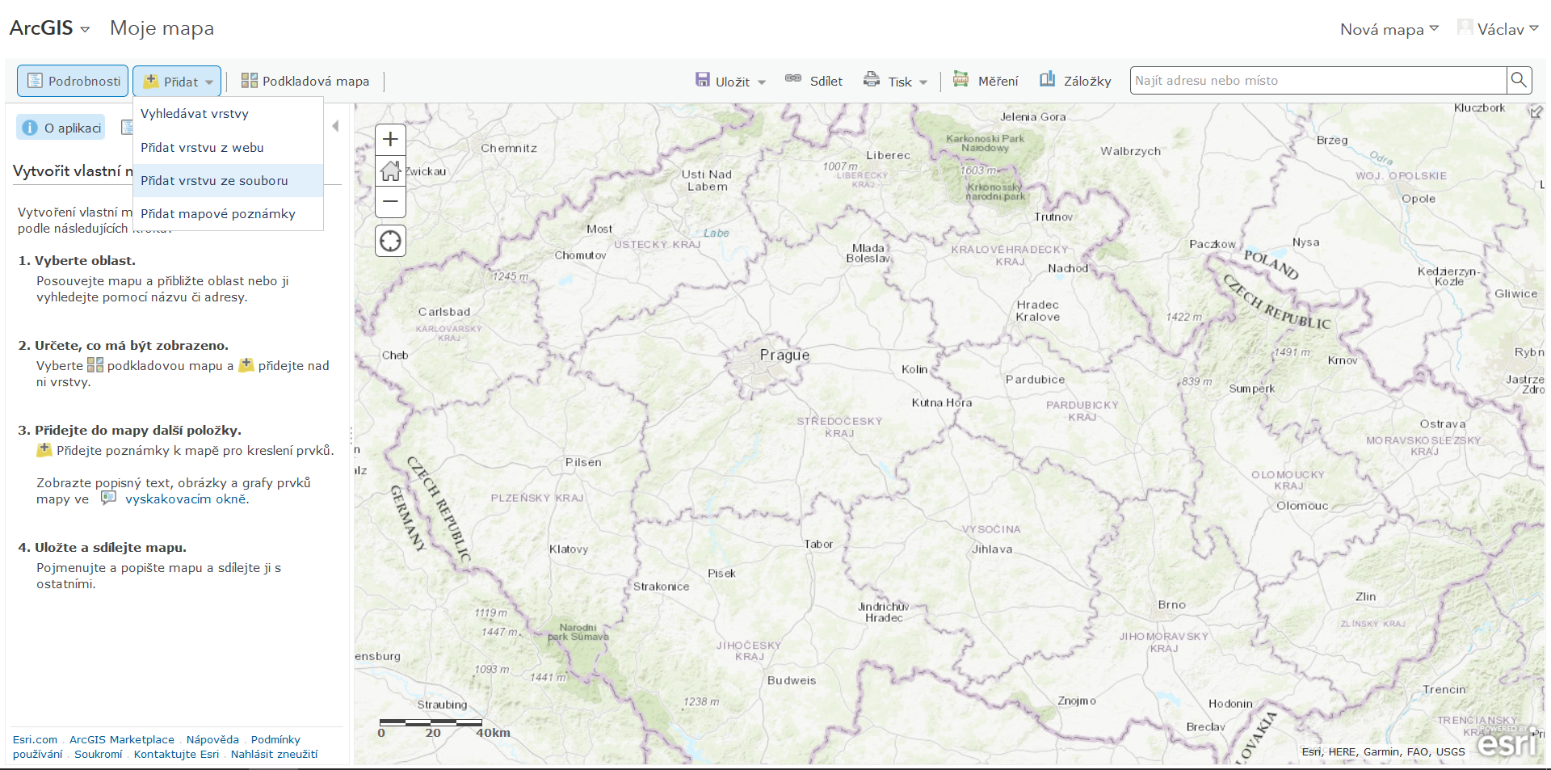
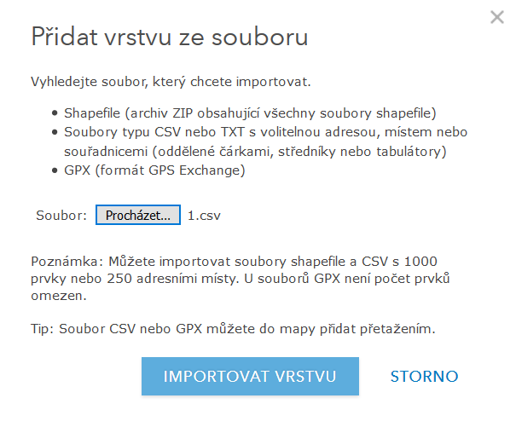
GEOKÓDOVÁNÍ v arcgis online
Přidat vrstvu ze souboru
  CSV, max. 250 záznamů

Slide 14
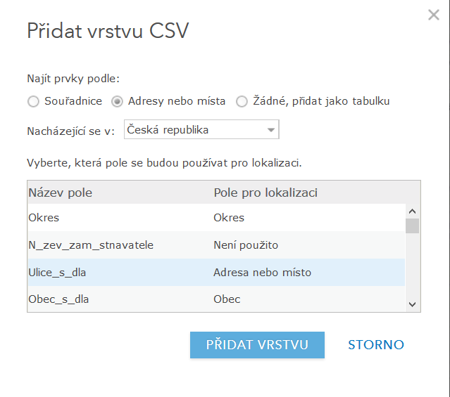
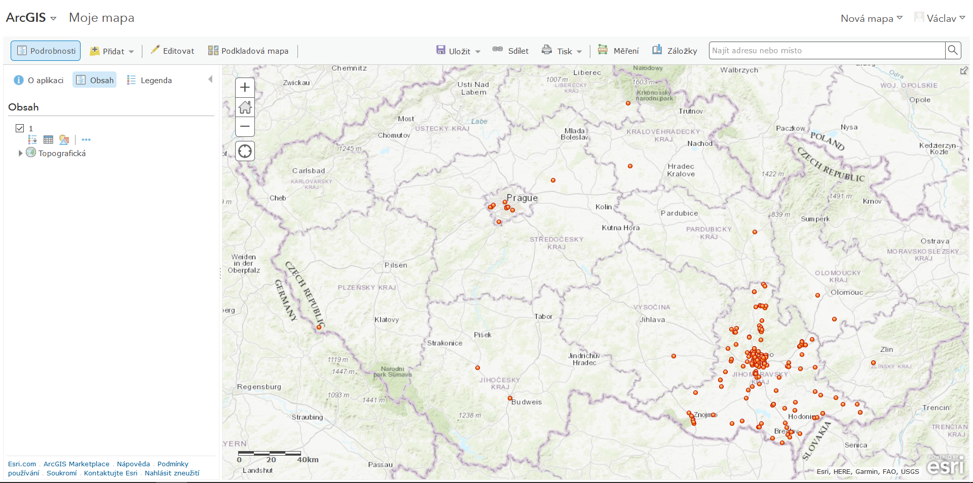
GEOKÓDOVÁNÍ v arcgis online
Nastavení propojení tabulky pro geokódování (adresa, obec, PSČ)

Slide 15
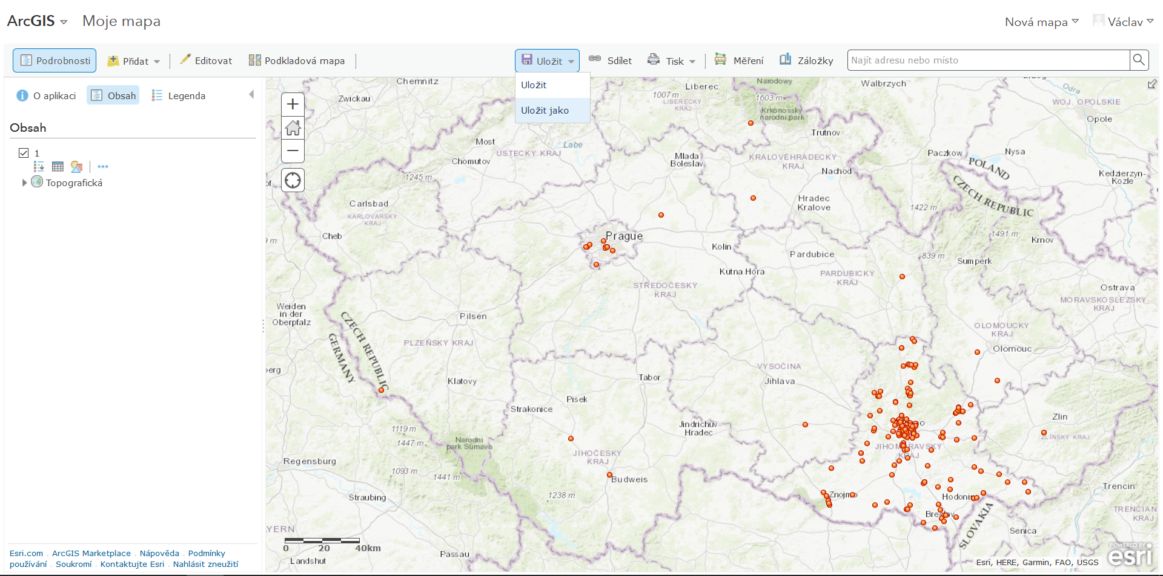
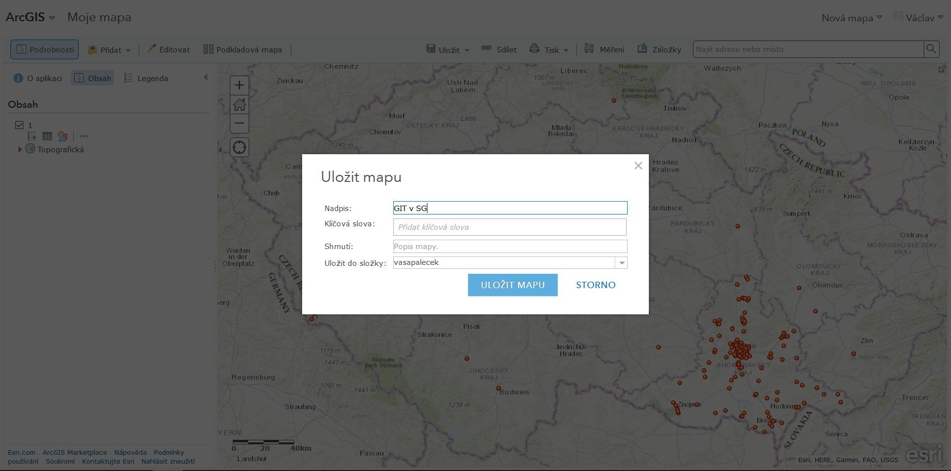
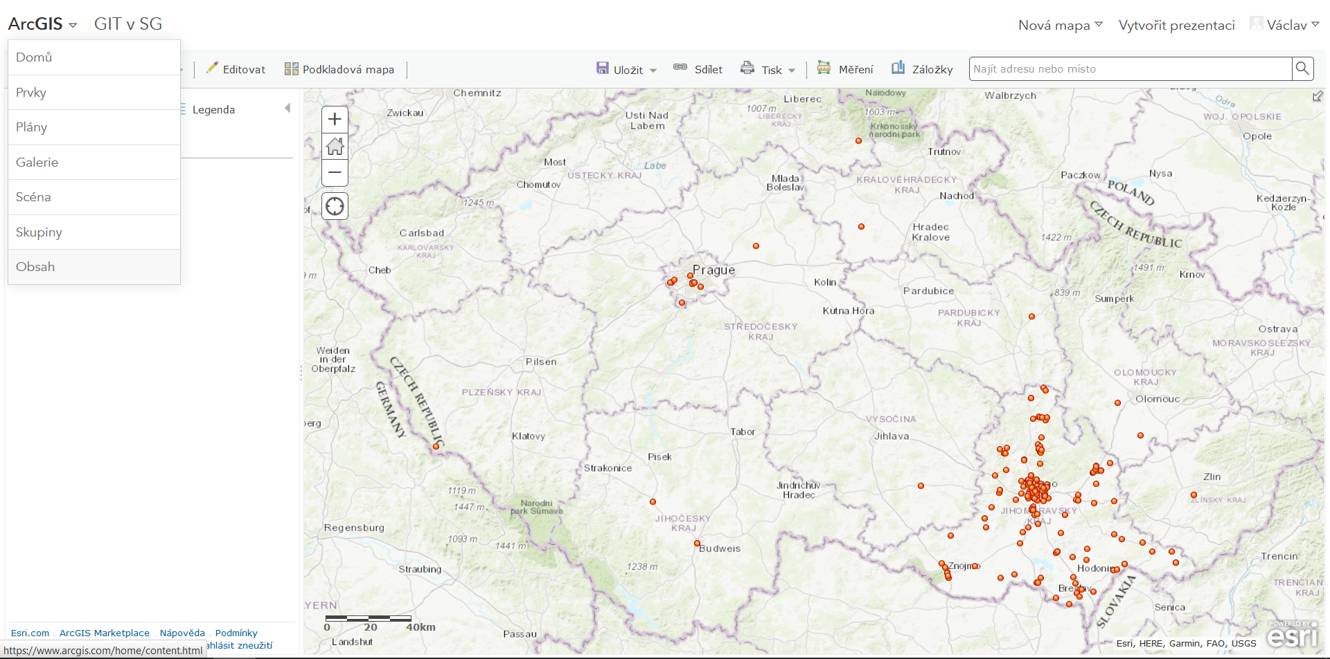
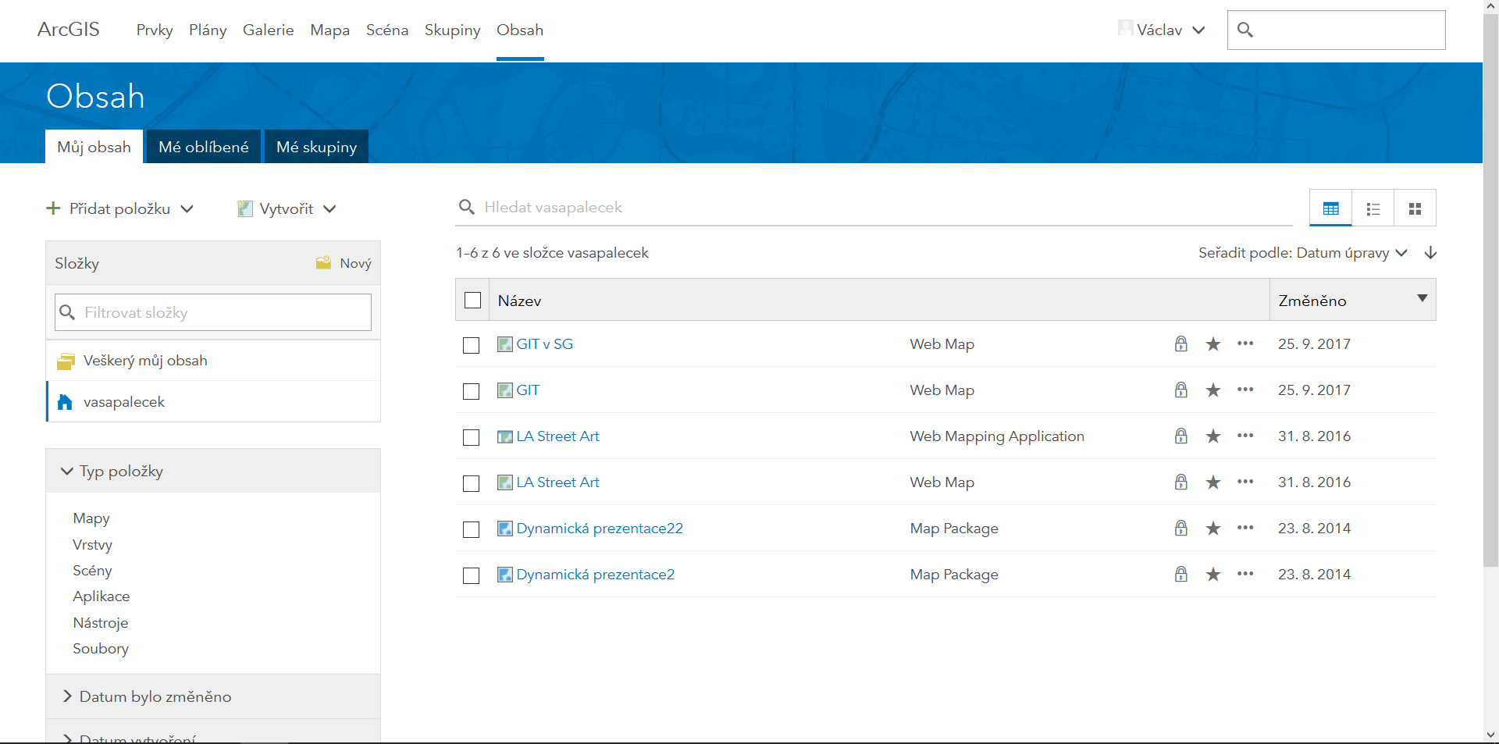
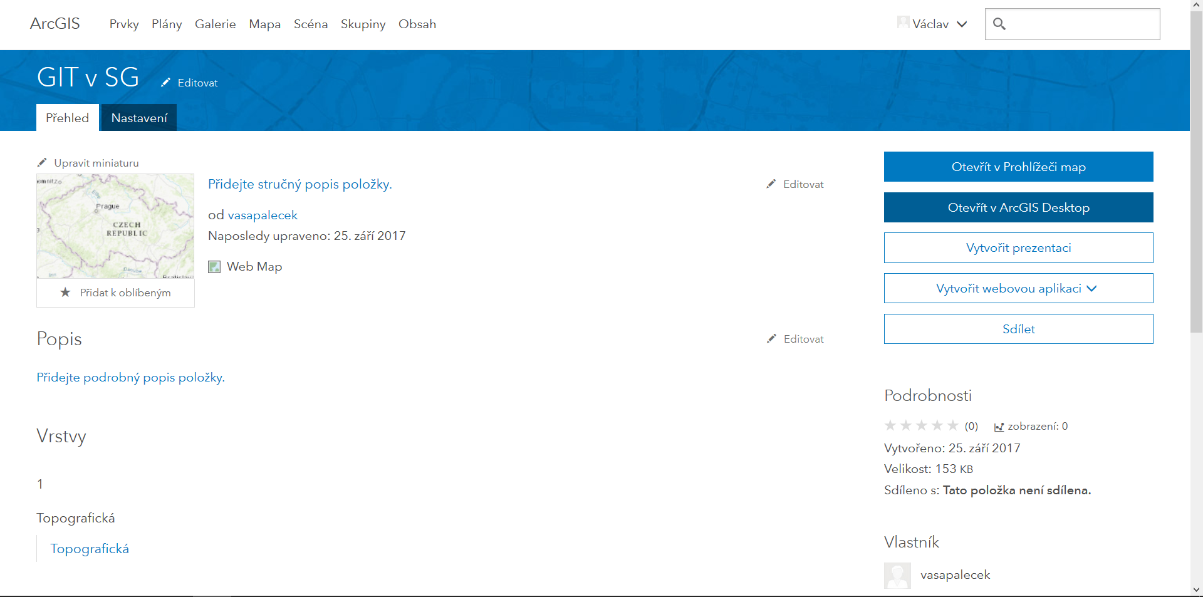
GEOKÓDOVÁNÍ v arcgis online
Uložení a export
  Uložit jako
  Vyplnění klíčových atributů
  ArcGIS – Obsah
  Otevřít v ArcGIS Desktop

Slide 16
Cvičení 1 - data
Mapový projekt otevřít v ArcGIS Desktop
Export bodových vrstev do samostatných shp
Dodatečné připojení atributů z .xls (fce Join) – kódy NACE

Slide 17
Cvičení 1 - výsledky
Explorace – průzkum podstaty datové sady
Analýza – odhalení vztahů/korelace s podpůrnými daty
Syntéza – filtrace a zobecnění dosažené informace
Prezentace – jednodušeji – zobrazení/vyjádření Co?, Kde? a Proč?
Databázový vs prostorový přístup výzkumu

Slide 18
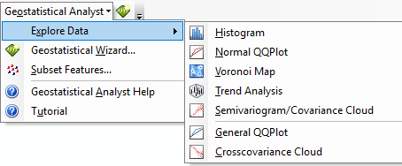
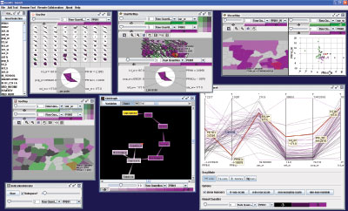
Explorace
ESDA – Exploratory Spatial Data Analysis
Slouží k průzkumu, deskripci, vizualizaci, zvýrazňování základních rysů dat a jejich distribuci
Využití exploračních nástrojů
  Databázové dotazování – SQL
  Prostorové dotazování – ARCGIS – panel Geostatistical Analyst
  Specializované explorační softwary – umožňují studium vícerozměrných dat s mnoha interakcemi – GeoViz Toolkit, GeoDa, Linked Micromaps…

Slide 19
Analýza, syntéza
Rastrová algebra
Vektorová algebra
Síťové analýzy
Analýzy povrchů
Výběr, klasifikace
…

Slide 20
Prezentace
Kartografické vyjadřovací prostředky:
  Kvalitativní data – metody Figurálních znaků, Liniové a Areálové
  Kvantitativní data
    Absolutní – kartodiagram, tečková metoda, izolinie
    Relativní – kartogram, tečková metoda (kartogramicky), dasymetrie

Slide 21
Cvičení 1 - výsledky
Protokol se všemi náležitostmi
Kladen důraz na průzkum a analýzu dat, vizualizaci výsledků
Odevzdání: 22. 10. 2019

